Slide 1
mImıCS

Slide 2
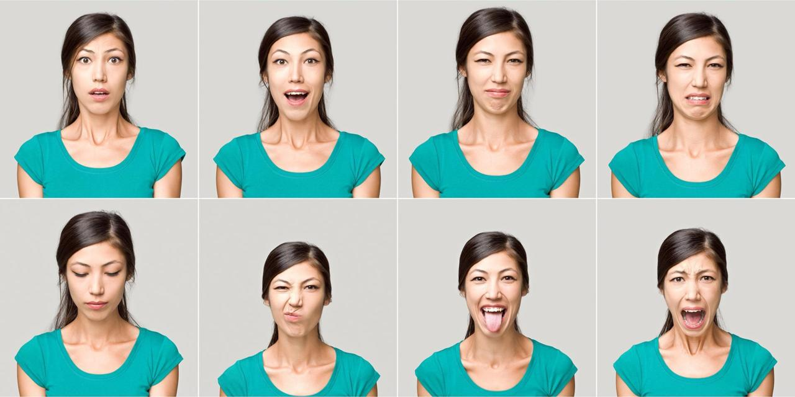

Slide 3
FİkrİMİZ ne

Slide 4
GELecekte ÜZERİNE NELER KOYABİLİRİZ ?

Slide 5
Mağazaya gelen kişilerin,
Yaş gruplarına göre duygu durumları,
Yaşlarına göre sınıflandırılması,
Reyon bazlı duygu analizi
Girişteki duygu analizleriyle çıkıştaki duygu analizinin kıyaslanması

Slide 6
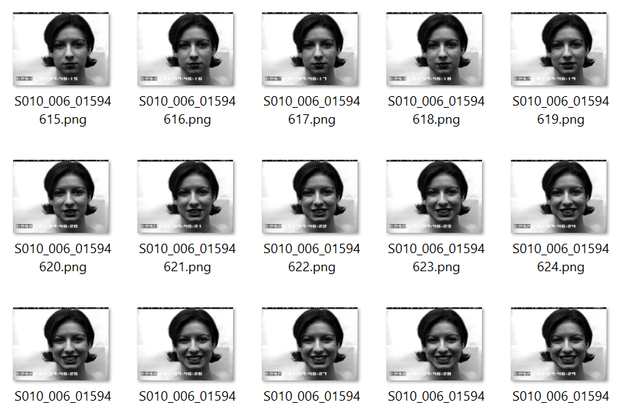
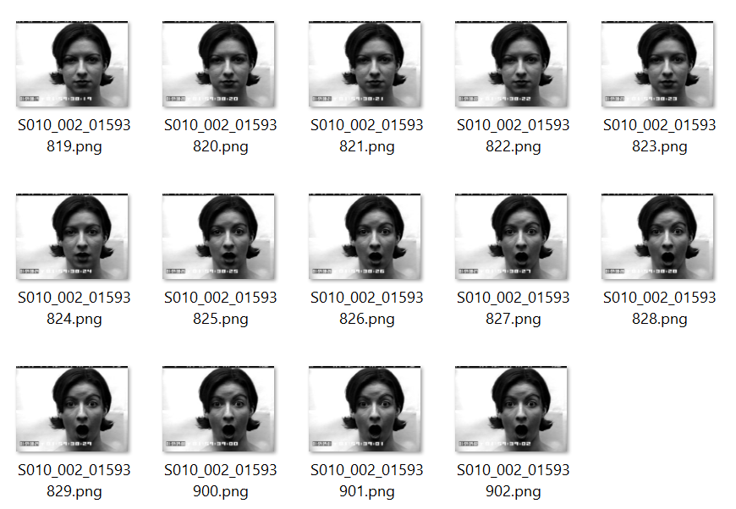
Dataset
neutral = {'code': ' 0.0000000e+00', 'name': 'neutral'}
 | anger = {'code': ' 1.0000000e+00', 'name': 'anger'}
 | contempt = {'code': ' 2.0000000e+00', 'name': 'contempt'}
 | disgust = {'code': ' 3.0000000e+00', 'name': 'disgust'}
 | fear = {'code': ' 4.0000000e+00', 'name': 'fear'}
 | happy = {'code': ' 5.0000000e+00', 'name': 'happy'}
 | sadness = {'code': ' 6.0000000e+00', 'name': 'sadness'}
 | surprise = {'code': ' 7.0000000e+00', 'name': 'surprise'}

Slide 7
Dataset
http://www.consortium.ri.cmu.edu/data/ck/
398 image files- etiketli data
Etiletli Duygu Durumları: Neutral, anger , contempt , disgust, fear, happy , sadness , surprise

Slide 8
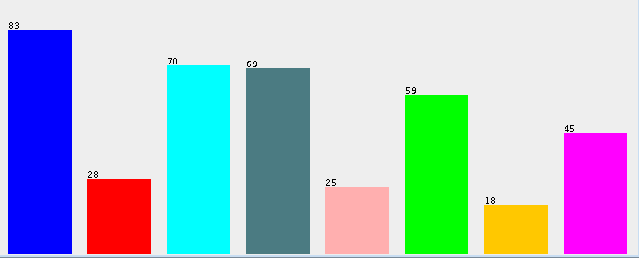
surprise sadness neutral happy fear disgust contempt anger

Slide 9
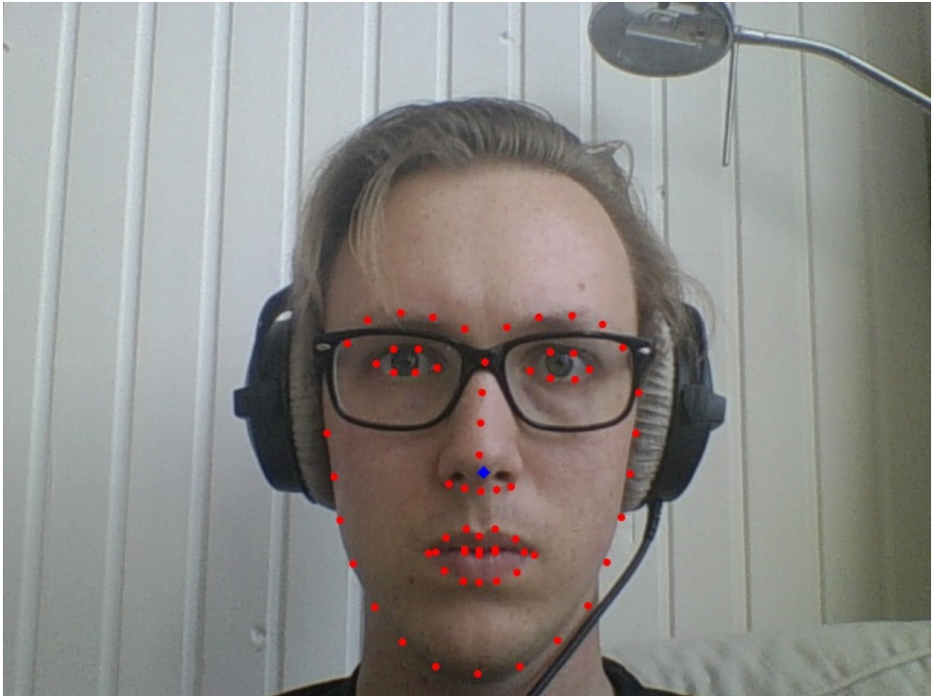
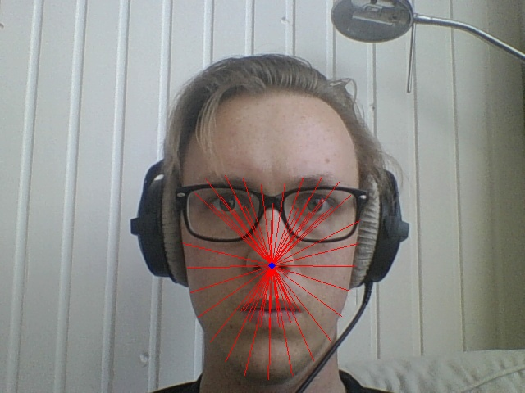
VekTör İşlemİ

Slide 10
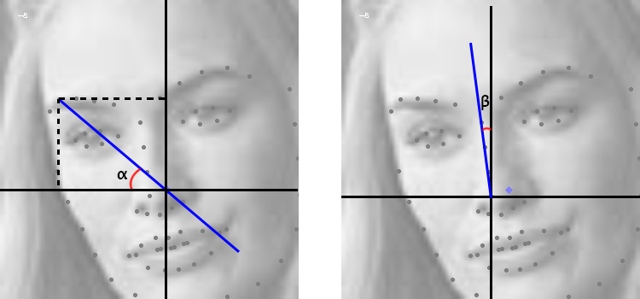
(math.atan2(y, x)*360)/(2*math.pi)

Slide 11
Veri setimizi makine öğrenmesi algoritmalarını kullanmaya uygun hale getirmek için VggFace adında bir tool yardımıyla landmarklarıı çıkarttık.

Slide 12
Kullandığımız algorİtmalar

Slide 14

GradIEnt boosting Algorithm accuracy score

Slide 15
Teşekkürler
Beyzanur BEKTAŞ İrem ŞAHİN Berk Sudan
beyzanurbektas9@hotmail.com sainirem@gmail.com berk.sudan.96@gmail.com

